Slide 1
跨世紀電影賞析與世代對話 Bicentennial Movies and Dialogues Across Generations
通識課程 領域歸屬: 人文類
授課教師: 公行系 趙達瑜
資工系 吳坤熹
通識中心 劉明浩
國比系 王曾敬梅

Slide 2
課程目標Course objectives
本課程為跨領域之教學創新課程。結合校內跨院系之師資與修課學生，精選9部經典影進行分享與討論。課程中將建構多元價值觀並習得跨文化溝通原則，以及表達與簡報之技巧,
培養學生說故事的能力。
引導學生反思與關注生活中與社會各層面之議題
並進一步探索學習相關專業知識

Slide 3
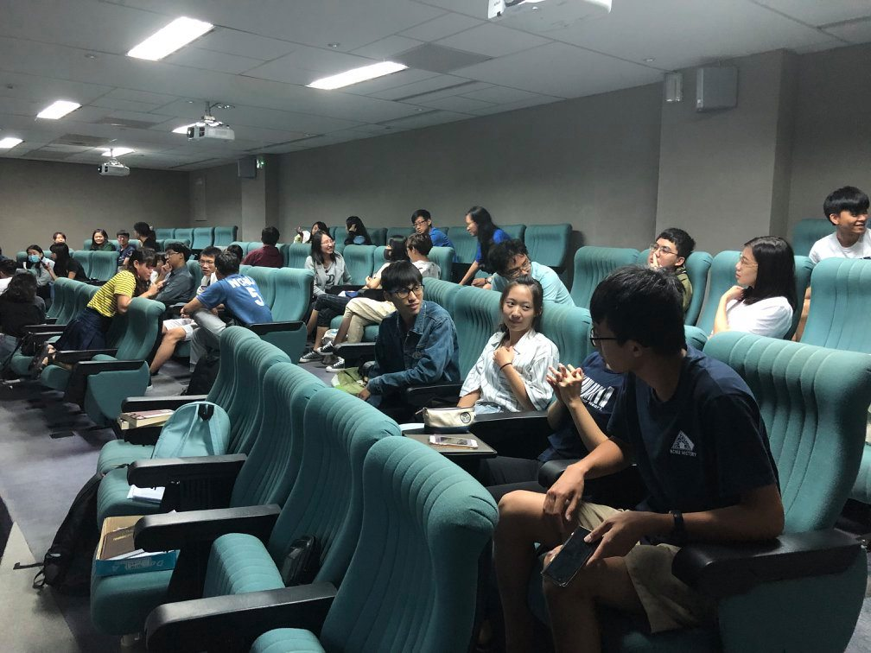
課程進行方式
跨院小組 (每組四人, 每院一人)
課前小組討論
事前宣傳活動
導覽、猜謎、行動劇、有獎徵答
影片觀賞 ( < 2hr )
心得分享
課後回饋 (online form. 若請假亦須自行觀看影片後補繳.)

Slide 4
課後回饋單
這部影片
我看過
有聽過沒看過
聽過，但和我想的很不一樣
聽都沒聽過
好不好看
我會推薦朋友看這部影片
我會再看
看一次就夠了
看一次就太多了
印象最深刻的一句話
印象最深刻的一幕
你有什麼感想
你學到什麼
你有什麼收獲
你覺得這個故事要告訴我們什麼?
你覺得這組的宣傳說明, 優點及特色為何? 有什麼要加強?
有沒有哪一句話是你在課堂上沒時間(或不敢講)的?
你覺得小組討論時間是否太短?

Slide 5
教學進度
規則說明及分組
第五週時提交選片說明
Facebook Group
教師選片: 熊麻吉2 - 趙達瑜
分組討論
民族誌影展: 橙蜜香
民族誌影展: 祝我好好孕
學生選片1 -
分組討論
學生選片2
分組討論
學生選片3 -
分組討論
學生選片4 -
分組討論
學生選片5 -
分組討論
學生選片6 -
分組討論漢娜鄂蘭 真理無懼
期末成果發表

Slide 6
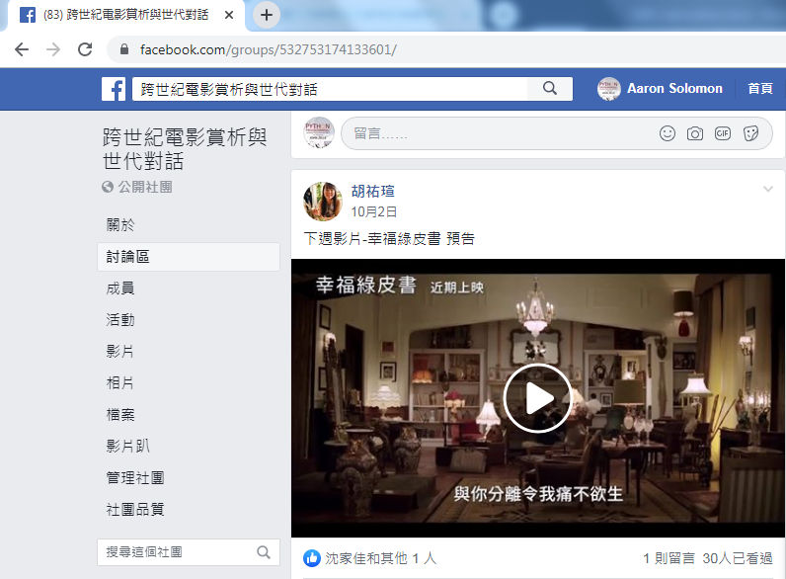
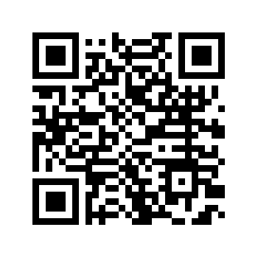
Facebook專區

Slide 7
Time & Place
Wed 09:10-12:00
圖書館大團體視聽室
每堂課的時間分配（09:10-12:00 共170分鐘）
講解5min
播電影100min
寫意見單 + 休息5min
分組討論5+25min (5:我們這組覺得本片有什麼值得注意之處)
心得分享20min (由各組來主持)
教師評述5min
下周預告5min

Slide 8
評量方式
分組討論
選片說明 30% (討論過程, 跨領域的溝通如何進行)
組員互評 25%
課堂參與 30% (不來要請假)
回饋單 15%
心得分享 (bonus)
(X) 期中考試
背誦性題目? 可上網查資料?
精熟
(optional) 期末展覽

